Slide 1
DX基礎講座
R4ビジョン委員会

Slide 2
アウトライン
Googleドライブ
Googleカレンダー
Zoom
Angel Touch

Slide 3
Googleドライブ

Slide 4
Googleドライブとは
Googleドライブは「ファイルの保管や管理」「ファイルの共有」などを行うことができるオンライン上のデータ保存サービスです。保管したデータは、パソコンのほか、スマートフォンやタブレットからもアクセスが可能。
無料プラン：GmailやGoogle フォトなど、他のGoogleサービスと合わせて15GBまで利用可能
有料プラン：100GB・200GB・2TBがあり料金が異なる
Notes:
Google ドライブは、Googleが提供している、オンライン上のデータ保存サービスです。
クラウドストレージやオンラインストレージともいい、インターネット上にデータを保管しておくことができます。
保管したデータは、パソコンのほか、スマートフォンやタブレットからもアクセスが可能です。
プランは無料プランから有料プランまであり、容量の違いで分けられています。
無料プランでは、GmailやGoogle フォトなど、他のGoogleサービスと合わせて15GBまで利用できます。
有料プランは、100GB・200GB・2TBと3つのプランがあり、月額または年額で料金を支払うことで利用可能です。

Slide 5
Googleドライブで作成できる主なもの
Googleドキュメント Wordのような文書ファイル
Googleスプレッドシート Excelのような表計算ファイル
Googleスライド Powerpointのようなプレゼンスライドファイル
Googleフォーム お問い合わせやアンケートなどのフォーム
Notes:
Googleドライブでは以下のファイルと、フォルダを新しく作成することができます。
・Googleドキュメント Wordのような文書ファイルです。文章を書くだけでなく、図や画像、表や写真を挿入することも可能です。
・Googleスプレッドシート Excelのような表計算ファイルです。Excelのように関数を使ってデータを算出したり、グラフや表を作成したりことができます。
・Googleスライド 様々なテーマ、多数のフォント、埋め込み動画やアニメーションなどを活用し、プレゼンテーション資料を作ることができます。
・Googleフォーム お問い合わせやアンケートなどのフォームを簡単に作成することができます。作成したフォームはウェブサイトに入れ込むことも可能です。

Slide 6
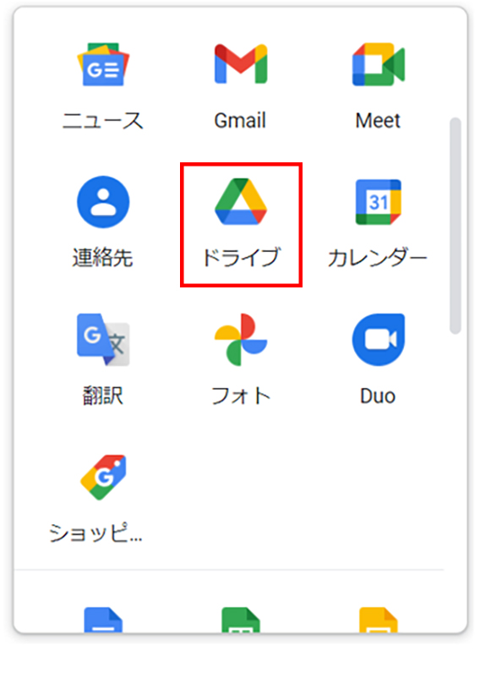
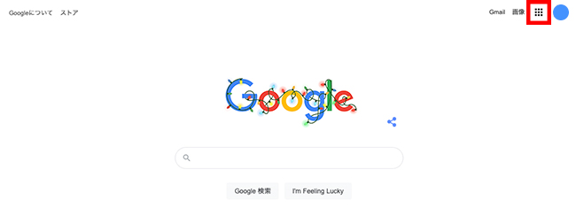
Google ドライブをPCから起動する方法
Notes:
まずは、Google ドライブの起動方法から確認します。
Googleトップページを開き、赤枠の部分「Google アプリ」アイコンをクリックしてください。
Googleトップページを開き、赤枠の部分「Google アプリ」アイコンをクリックしてください。
クリックすると、Googleのサービスが表示されます。
その中から「ドライブ」のアイコンをクリックしてください。
その中から「ドライブ」のアイコンをクリックしてください。
もしくは直接グーグルドライブのページを開くことも可能です。
よく使う場合には、ブックマークに保存しておくとよいでしょう。

Slide 7
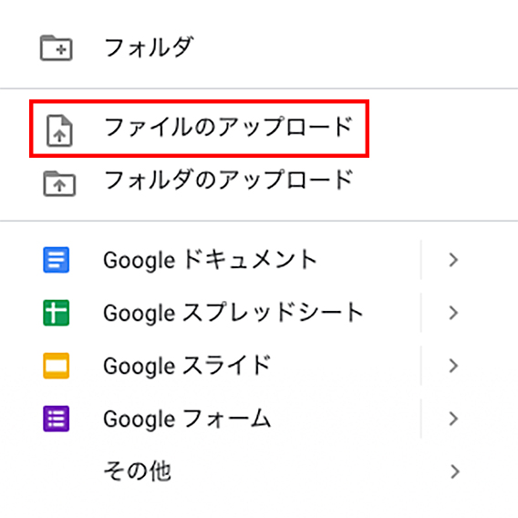
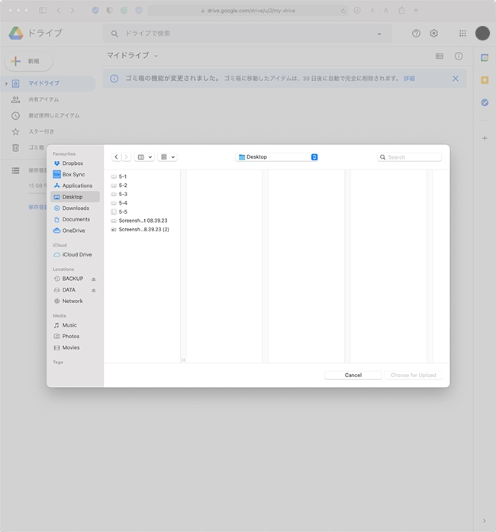
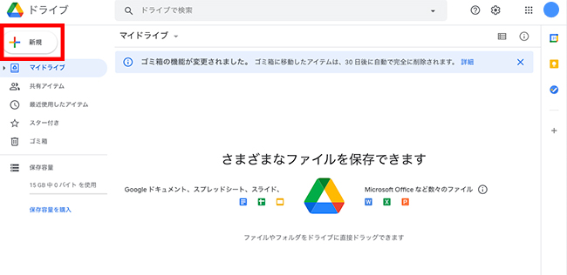
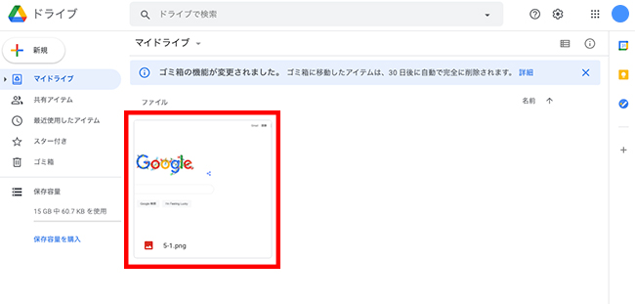
Google ドライブにファイルをアップロードする
Notes:
続いて、Google ドライブにファイルをアップロードする方法を紹介します。
まずは、Google ドライブのページを開き、「新規」というボタンをクリックしてください。
まずは、Google ドライブのページを開き、「新規」というボタンをクリックしてください。
「新規」ボタンをクリックすると、新規作成メニューが表示されます。
ファイルのアップロードなら「ファイルのアップロード」、フォルダごとアップロードする場合は「フォルダのアップロード」を選んでください。
今回は、「ファイルのアップロード」を選択します。
今回は、「ファイルのアップロード」を選択します。
すると、ファイルの選択画面になります。
アップロードしたいファイルを選択し、「開く」や「アップロード」を選びましょう。
アップロードしたいファイルを選択し、「開く」や「アップロード」を選びましょう。
アップロードができると、Google ドライブ上でファイルが確認できるようになります。

Slide 8
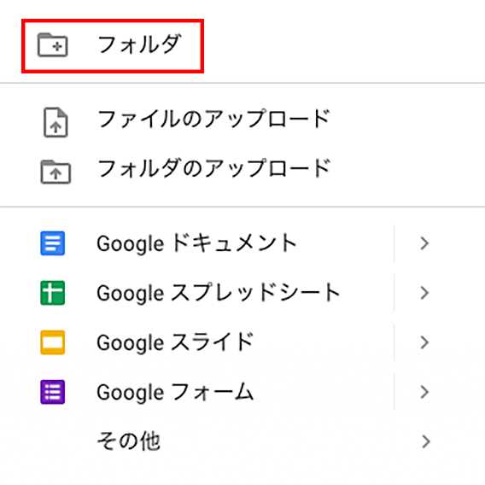
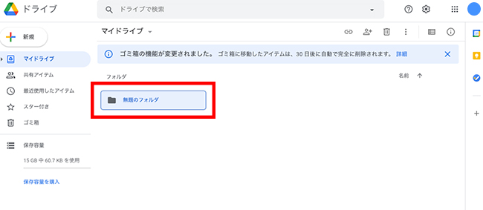
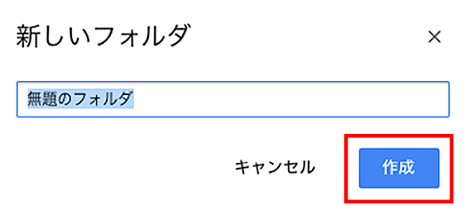
Google ドライブ上にフォルダを作成
Notes:
Google ドライブ上でフォルダを作成してファイルを管理しやすくします。
Google ドライブのページで「新規」をクリックします。
Google ドライブのページで「新規」をクリックします。
表示される項目から「フォルダ」をクリックします。
表示される項目から「フォルダ」をクリックします。
選択できると、フォルダの名前を決める画面に移ります。
名前を入力し、「作成」をクリックしてください。
名前を入力し、「作成」をクリックしてください。
クリックすると、はじめの画面に戻ります。
フォルダが作成できているかどうかを確認してください。

Slide 9
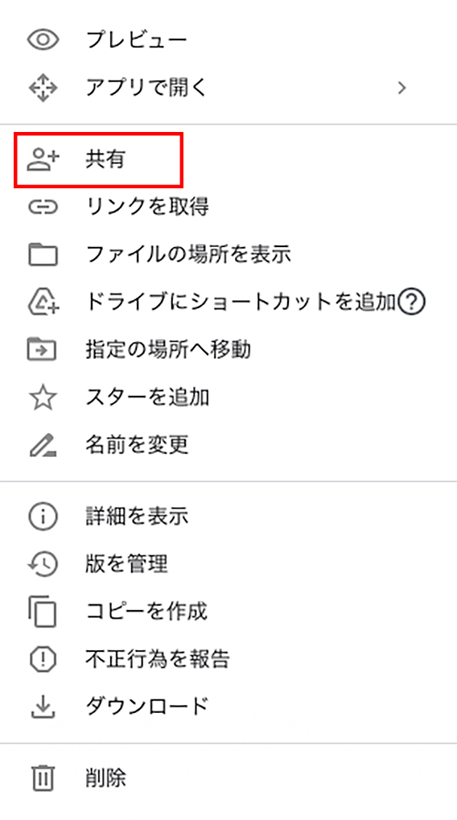
Google ドライブ内のファイルをシェア
通常ファイルやフォルダを共有する際には「右クリック」->共有で確認する
当委員会では「2.R4ビジョン委員会」内にファイルを保存すればOK
Notes:
Google ドライブ上にあるファイルやフォルダは、他のユーザーと共有が可能です。
まずは、共有したいファイルやフォルダ上で右クリックをしてください。
クリックすると、ファイル・フォルダに対して可能な操作が一覧で表示されます。
共有をクリックすると、共有設定の画面が開き具体的な共有相手などを入力等できますが、 当委員会では委員会内でたくさんのファイルを共有する必要があるのでファイル1つずつの共有設定は不要です。
とりあえずファイルを「2.R4ビジョン委員会」内に保存していただければ、あとは運営幹事がうまいことやってくれます。

Slide 10
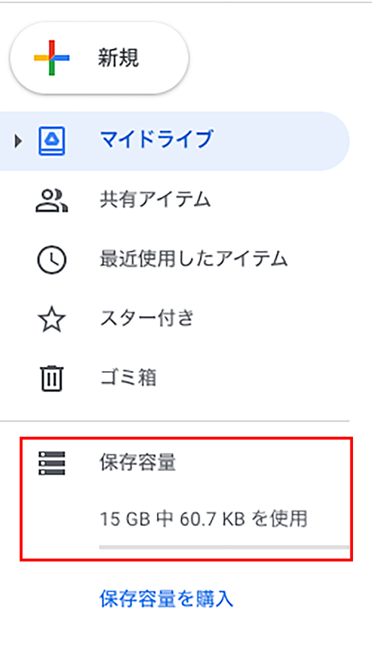
Google ドライブの保存容量を確認
Notes:
Google ドライブは、無料プランで15GBまで利用可能です。
Google ドライブのページを開くと、左側に「保存容量」という項目があります。
ここを確認すれば、保存容量が確認できます。

Slide 11
Googleドライブの便利さを体験
皆で委員会名簿を編集しよう：
https://docs.google.com/spreadsheets/d/1tssgDGShQ4MULZrDgQOhM_ZaLvHPqVcP/edit?usp=sharing&ouid=114485219087976534504&rtpof=true&sd=true
Notes:
ここまでどんどん話してきましたが、なぜYEGでGoogleドライブが使われるかなどまだイマイチわからないかもしれません。
ここでは皆様にGoogleドライブの便利さを体験していただきたいと思います。こちらのURL（アドレス）から委員会名簿に入れますので、それを皆で編集してみましょう。

Slide 12
Googleドライブ利用の注意点
共有設定を間違えると情報漏えいにつながる
簡単にファイルを共有できますが、設定を間違えると情報漏えいにつながります。大事なファイルを誰でもみられる設定にすると危険なので、設定はきちんと確認しましょう。
無料ユーザーは使用していないデータを削除されることも
2年間サービスの利用がない or 容量を超えた保存状態が2年間改善されない
Notes:
注意点をいくつか。
共有設定を間違えると情報漏えいにつながる
Google Driveを利用すれば簡単にファイルを共有できますが、設定を間違えると情報漏えいにつながります。大事なファイルを誰でもみられる設定にすると危険なので、設定はきちんと確認しましょう。
また2年間利用がないアカウントのデータが削除されることもある様です。 Gmail・Googleドライブ・Googleフォトの利用が2年間なかった場合、サービス内のデータがすべて削除される可能性があります。
これはサービスごとの削除で、「Gmailはよく使っているけど、Googleフォトは最後に操作してから2年経過している」という場合には、Gmailのデータは残り、Googleフォトのデータのみ削除対象になります。
削除対象となるサービスがある場合、Google側から少なくとも3ヶ月以上前にお知らせがされますので、告知を見逃さないようにしましょう。

Slide 13
Googleカレンダー

Slide 14
Googleカレンダーとは
Googleが提供する無料のスケジュール管理ツール
ウェブのほか、iPhone、Android版のアプリもある
Gmailアカウントがあればどこからでもアクセスできる
他のユーザーとスケジュールを共有も可能
Notes:
Googleカレンダーとは、Googleが提供する無料のスケジュール管理ツールです。ウェブで利用できるほか、iPhone、Android版のアプリも用意されているため、外出先でスマホやタブレットを使って操作することも可能です。Gmailアカウントを持っており、かつインターネットが使える場所であればどこからでもアクセスできるため、世界各国で使えます。
その他、自分の予定を登録するだけでなく他のユーザーとスケジュールを共有したりできます。
Googleマップなど、Googleが提供する各種サービスと連携してスケジュール管理ができる便利なツールです。

Slide 15
当委員会での便利な使い方
自分のカレンダーを管理する
自分の仕事やプライベートの予定を管理します
委員会カレンダー「R4ビジョン委員会」を閲覧する
https://calendar.google.com/calendar/u/0?cid=eWVnLnI0dmlzaW9uQGdtYWlsLmNvbQ
Notes:
Googleカレンダーの便利な使い方の1つが複数のカレンダーを分けて管理することができる点です。
例えば自分のカレンダーの他に委員会カレンダーというものがあるので、それらをまとめて閲覧することも可能です。
委員会カレンダーは全員閲覧できる様にしてください。まだ閲覧できない方はこちらのリンクをクリックしてください。

Slide 16
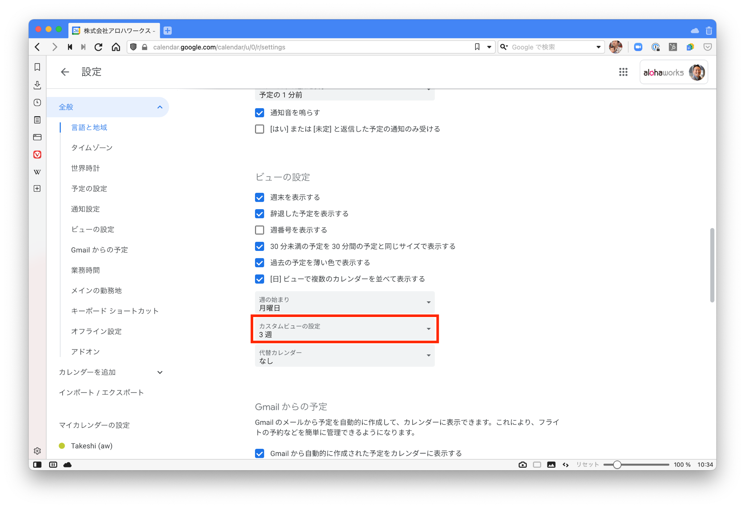
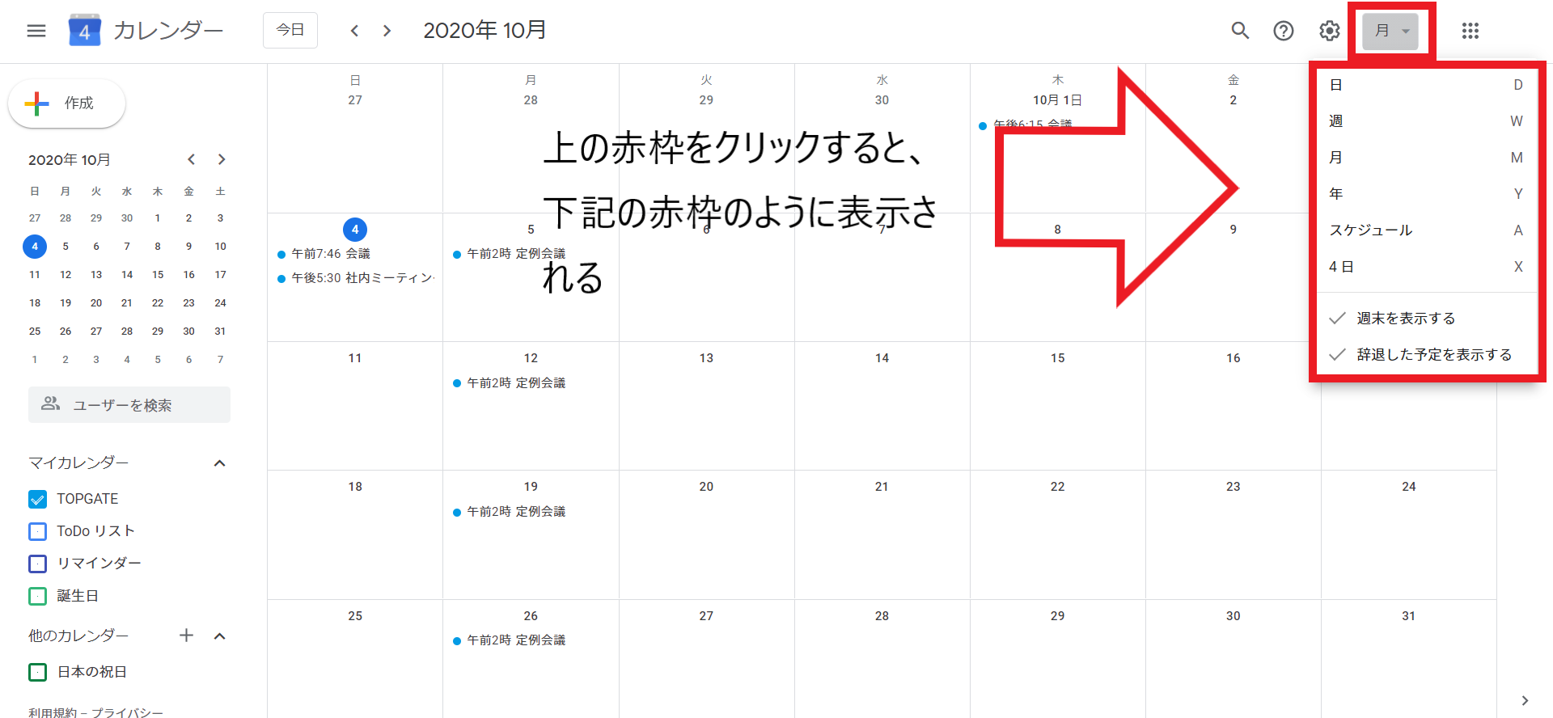
Googleカレンダーの表示形式を変更する
Notes:
画像の右上にある赤枠をクリックすると、「日、週、月、年、スケジュール、4日（カスタム）」と表示されます。
大まかなスケジュールを確認したいときは、「月」や「週」で表示。
1日のスケジュールを確認したいときは「日」、スケジュールのみを確認したいときは「スケジュール」をクリックするとスケジュールだけを確認できます。
安蒜のおすすめは、歯車マーク->設定の中で行える、カスタムビューの「3週間」です。

Slide 17
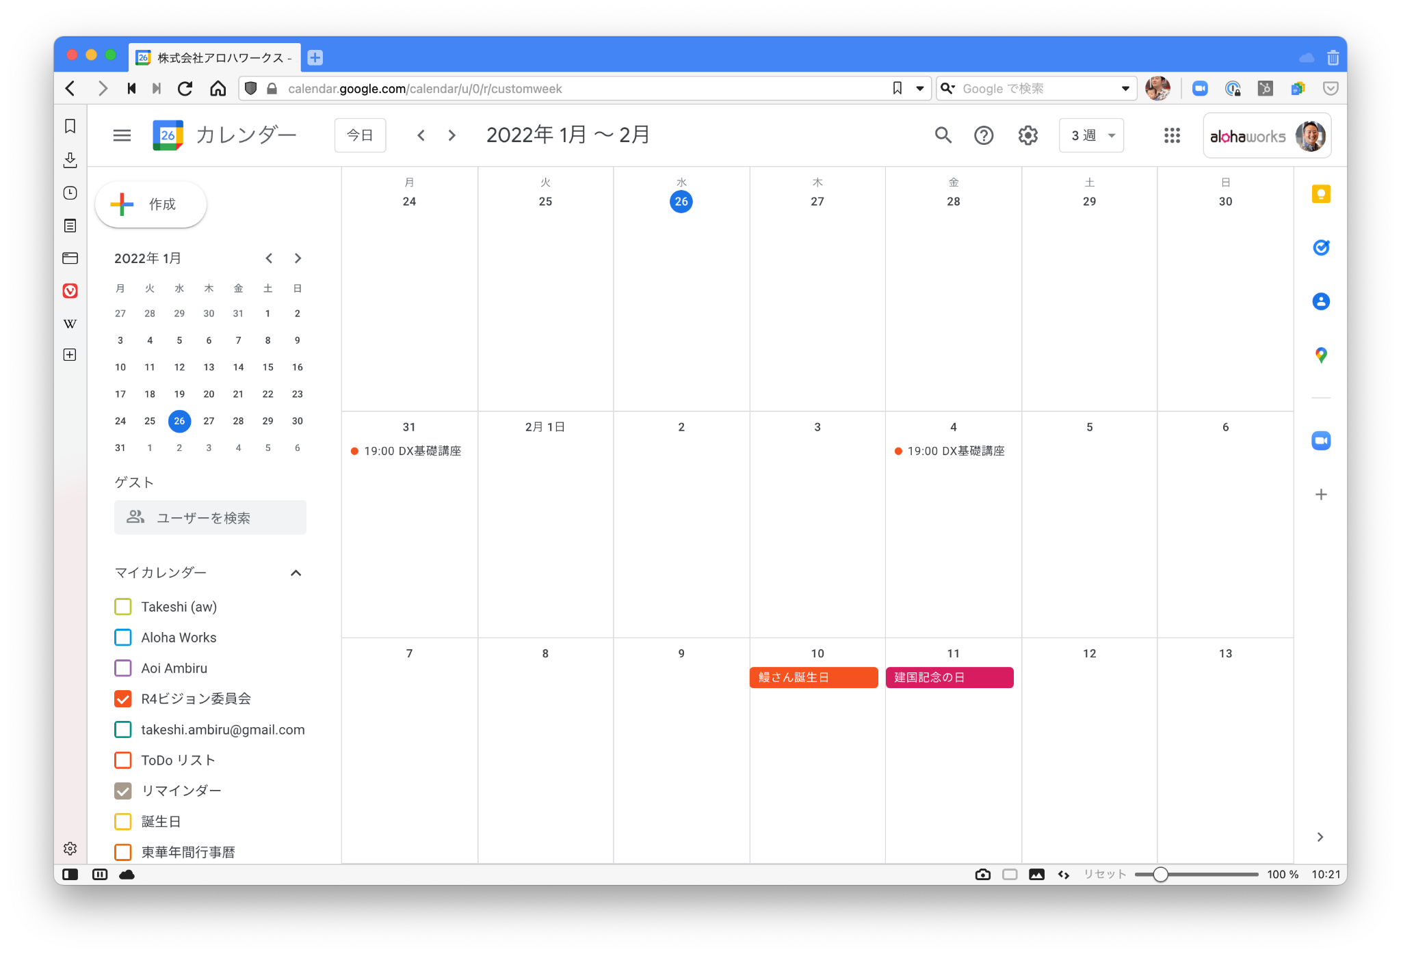
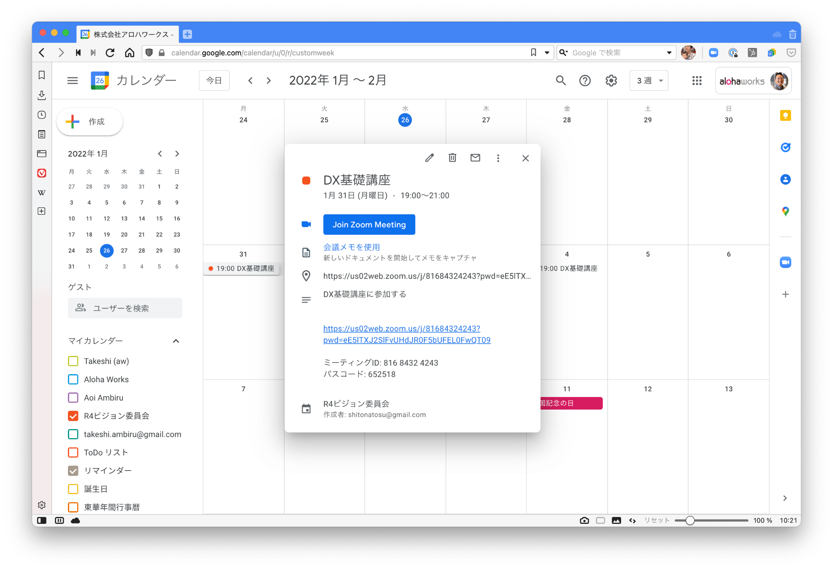
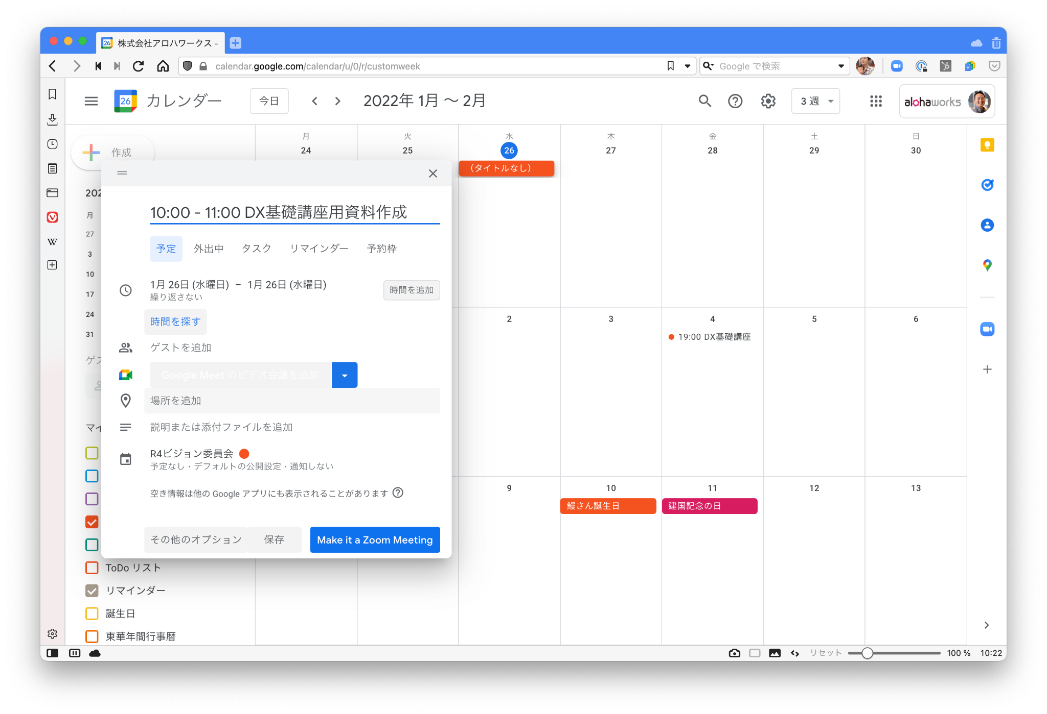
Googleカレンダーに予定を入れる
Notes:
スケジュールを作成したい日時を選択してクリックすると、上画像のようにスケジュールの作成画面が表示されます。
フォームにスケジュールのタイトルやその他情報を入力し、「保存」をクリック。
ここで便利な技としては、タイトル部分に時間を記入すると別途時間の枠を編集しなくても時間指定できます。

Slide 18
スマホ・タブレットでも利用可能
アプリは以下のリンクからダウンロードできます。
Android：Googleカレンダー – Google Play のアプリ
iPhone/iPad：「Google カレンダー: 予定をスマートに管理する」をApp Storeで
Notes:
Google カレンダー は、PCだけでなく、スマートフォンやタブレットでも利用できます。アプリを経由しての利用となりますが、PC版のカレンダーとほぼ同じように利用できます。
アプリは以下のリンクからダウンロードできます。
Android:Googleカレンダー – Google Play のアプリ
iPhone/iPad:‎「Google カレンダー: 予定をスマートに管理する」をApp Storeで

Slide 19
Zoom

Slide 20
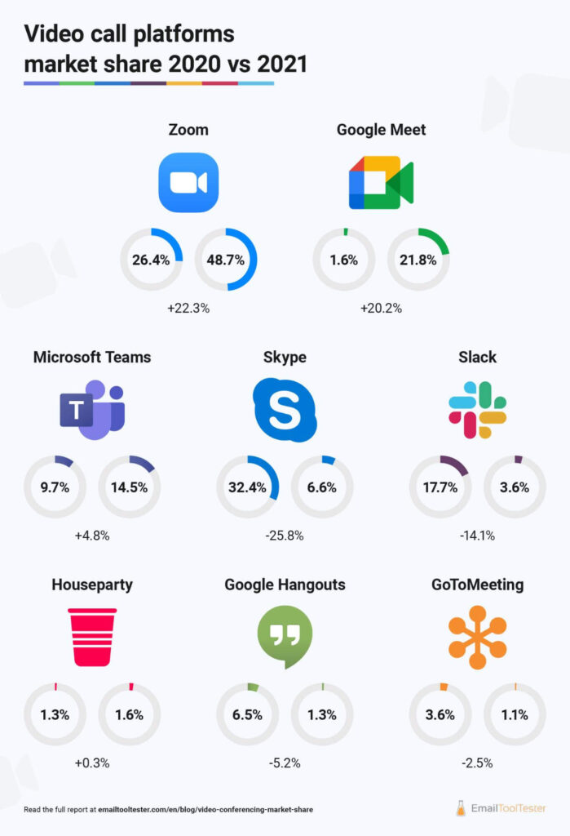
Zoomとは
Zoom（ズーム）とは、アメリカのZoomビデオコミュニケーションズが提供する、WEB会議ツールのこと。映像と音声を使って、オンライン上でWEB会議（WEBミーティング）を行うことができます。
Notes:
Zoom（ズーム）とは、アメリカのZoomビデオコミュニケーションズが提供する、WEB会議ツールのこと。映像と音声を使って、オンライン上でWEB会議（WEBミーティング）を行うことができます。
従来であれば、会議のために全員が1つの場所に集まる必要がありましたが、Zoom（ズーム）を使うことによって、参加者がそれぞれ別の場所にいても、オンライン上で簡単に会議を行うことが可能になります。
右の図は世界のビデオ通話ツールの世界でのシェアを2020年と21年で比べたものです。
Zoomはご覧のようにコロナ禍で業績を大きく伸ばした企業の1つです。

Slide 21
Zoom（ズーム）を始めるために
端末（デバイス）
パソコン、タブレット、スマートフォン。資料閲覧がある場合は大きな画面推奨。
WEB（ウェブ）カメラ
自分をきれいに写しましょう。必要に応じて照明の利用推奨
イヤホン／スピーカー・マイク
周囲の音を拾ってしまうなど場合は、ヘッドセットやマイク付きイヤホン推奨
Notes:
Zoom（ズーム）は、パソコンやタブレット、スマートフォンで利用できます。細かい資料を閲覧しなければならない時などはパソコンや大きめのタブレットの利用をオススメします。
WEB（ウェブ）カメラは、テパソコンに接続して、Zoom（ズーム）内に自分の顔を映します。USBで接続できるタイプは2,000円前後で購入できる比較的安価なものも多く販売されています。内蔵カメラが搭載されているノートパソコンなどであれば、別途用意する必要はありません。一度自分の顔を確認いただいて、暗いなと思われる場合は追加の照明をオススメします。（照明オンオフ紹介）
イヤホン／スピーカー・マイクについて
音声を拾うためのマイクは、ノートパソコンやウェブカメラに内蔵されていることも多くあります。ただし、周囲の音を拾ってしまうなどの理由で、相手が聞き取りづらくなってしまう場合は、ヘッドセットやマイク付きイヤホンの利用がオススメです。

Slide 22
Zoom（ズーム）は無料で使える？
Zoom（ズーム）には、無料版と有料版がありますが、無料アカウントでもほとんどの機能を利用できます。
無料アカウントには、主催する（ホストになる）複数人でのミーティングは40分までなど、一部の機能に制限があります。ミーティングを主催するようになったら有料アカウントがオススメです。
Notes:
Zoom（ズーム）には、無料版と有料版がありますが、無料アカウントでもほとんどの機能を利用できます。まずは、無料アカウントを作成して、実際にWEB会議を試してみましょう。
無料アカウントには、複数人でのミーティングは40分までなど、一部の機能に制限があります。業務などで本格的にZoom（ズーム）を導入する場合、ホストとして主催するようになったら、さまざまな機能が使える有料版へのアップグレードを検討すると良いでしょう。

Slide 23
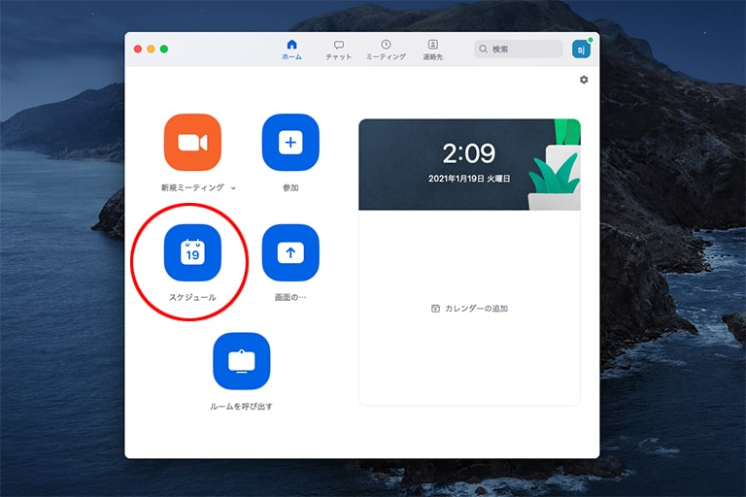
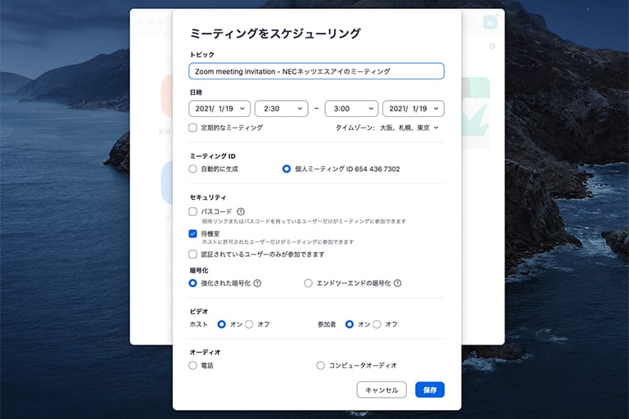
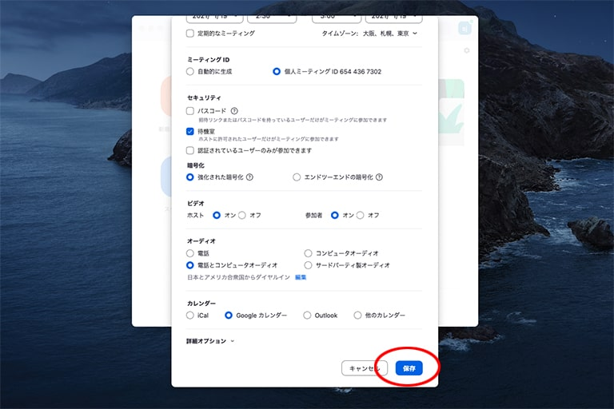
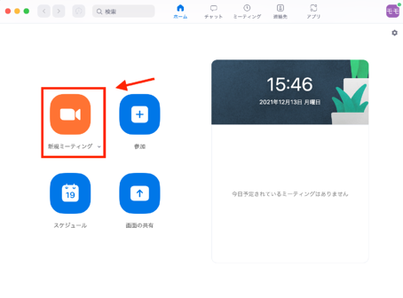
Zoomミーティングの開催
今すぐミーティングを開催する
ミーティングをスケジュールする

Slide 24
Zoom参加中にできること
ミュート/ミュート解除
ビデオの開始/停止
参加者：一覧表示、他のユーザー招待
チャット
画面共有
レコーディング：録画
リアクション：いいね！や挙手

Slide 25
Angel Touch

Slide 26
AT便利機能まとめ
スマホにアプリの様にATへのリンクを保存する
スケジュールでのアンケート機能
スケジュールからGoogleカレンダー登録
YEG会員電子手帳

